Slide 1
Manajemen routing
Pertemuan 3

Slide 2
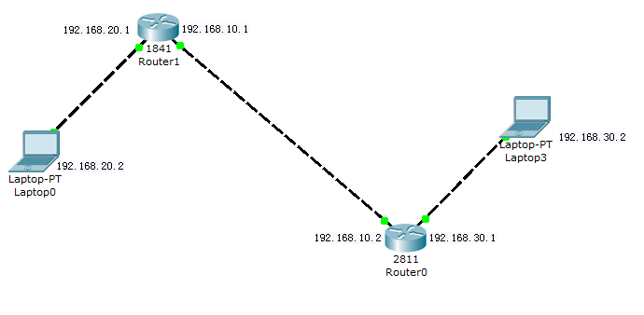
Konsep routing statis
Pengarahan maupun pengenalan jaringan baru yang dilakukan secara manual
Teknik ini tidak menggunakan algoritma apapun ketika konfigurasi
Routing ini tidak akan mengalami perubahan apabila ada perubahan di jaringan (router baru / jaringan baru)
This Photo by Unknown author is licensed under CC BY-SA.

Slide 3
Penggunaan
Perutean statis dapat digunakan untuk menentukan titik keluar dari router ketika tidak ada rute lain yang tersedia atau diperlukan. Ini disebut rute default.
Perutean statis dapat digunakan untuk jaringan kecil yang hanya membutuhkan satu atau dua rute. Ini seringkali lebih efisien karena tautan tidak disia-siakan dengan bertukar informasi perutean dinamis.

Slide 4
penggunaan
Perutean statis sering digunakan sebagai pelengkap perutean dinamis untuk menyediakan cadangan yang aman dari kegagalan jika rute dinamis tidak tersedia.
Perutean statis sering digunakan untuk membantu mentransfer informasi perutean dari satu protokol perutean ke yang lain (redistribusi perutean).

Slide 5
Kegunaan
Perutean statis, jika digunakan tanpa perutean dinamis, memiliki keuntungan sebagai berikut:
Perutean statis menyebabkan sedikit beban pada CPU router, dan tidak menghasilkan lalu lintas ke router lain.
Perutean statis membuat administrator jaringan memiliki kendali penuh atas perilaku perutean jaringan.
Perutean Statis Sangat mudah untuk dikonfigurasi pada jaringan kecil.

Slide 6
kerugian
Perutean statis dapat memiliki beberapa potensi kerugian:
Kesalahan manusia: Dalam banyak kasus, rute statis dikonfigurasi secara manual. Ini meningkatkan potensi kesalahan input.
Toleransi kesalahan: Perutean statis tidak toleran terhadap kesalahan. Ini berarti bahwa ketika ada perubahan dalam jaringan atau kegagalan terjadi antara dua perangkat yang ditentukan secara statis, lalu lintas tidak akan dirutekan ulang.

Slide 7
Kerugian
Jarak administratif: Rute statis biasanya lebih diutamakan daripada rute yang dikonfigurasi dengan protokol perutean dinamis.
Overhead administratif: Rute statis harus dikonfigurasi di setiap router di jaringan.

Slide 8
Contoh konfigurasi
Linux:
ip route add 10.10.20.0 via 192.168.100.1
Cisco IOS
ip route 10.10.20.0 255.255.255.0 192.168.100.1

Slide 9
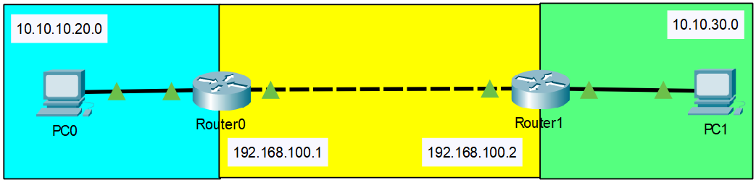
Ilustrasi konfigurasi - PT
Router Dapat Mengenali Router Yang Terhubung
Namun Tidak Kenal Jaringan Di Belakang Router Tersebut
Agar Kenal, Routing Statis Dapat Digunakan
?
Ready

Slide 10
Ilustrasi konfigurasi - PT
Router0:
ip route 10.10.30.0 255.255.255.0 192.168.100.2

Slide 11
Ilustrasi konfigurasi - PT
Router1:
ip route 10.10.20.0 255.255.255.0 192.168.100.1

Slide 12
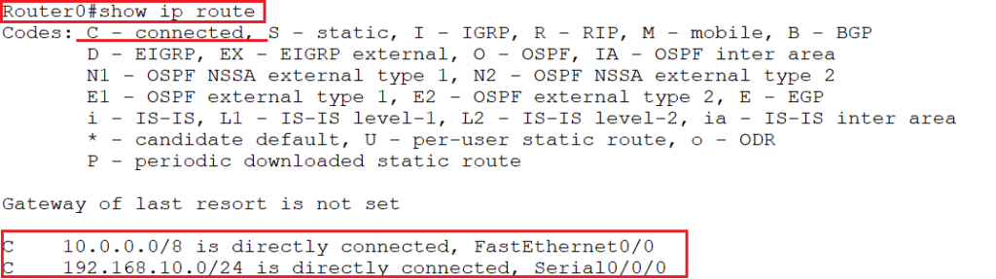
Tabel routing

Slide 13
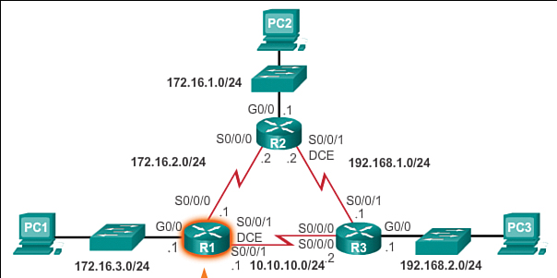
Tujuan
Asal

